Slide 1

01 Servlet系列之HTTP协议
What?Why?How？

Slide 2
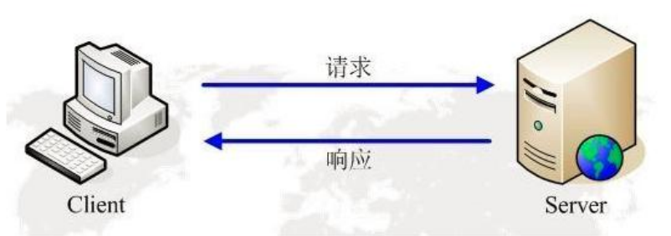
客户端与服务端的交互原理

Slide 3




思考问题
客户端的浏览器版本很多，如何实现不同版本的浏览器与服务器的通信？

Slide 4
HTTP协议
HTTP：超文本传输协议(Hyper Text Transfer Protocol)
作用：规范了浏览器和服务器的数据交互
特点：
1、简单快速
2、灵活
3、无连接
4、无状态
5、支持B/S和C/S架构
注意：HTTP1.1版本之后支持可持续连接

Slide 5
HTTP协议的交互流程
Client
Server
建立连接
发送请求
Browser
返回响应
关闭连接

Slide 6
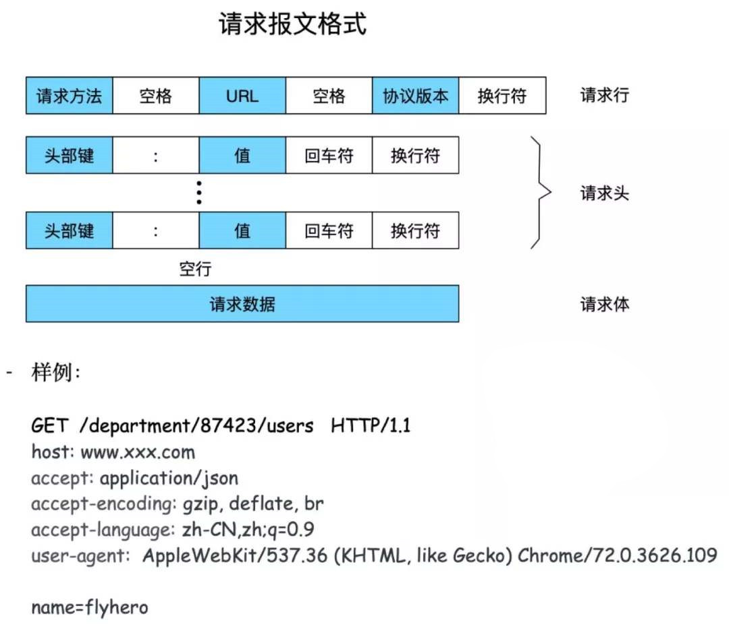
HTTP协议请求格式

Slide 7
HTTP请求方法
方法 | 作用
GET | 请求获取由Request-URI所标识的资源
POST | 在Request-URI所标识的资源后附件新的数据
HEAD | 请求获取由Request-URI所标识的资源的响应消息报头
DELETE | 请求服务器删除由Reqest-URI所标识的资源
TRACE | 请求服务器会送收到的请求信息，用于测试或诊断
CONNECT | 保留将来使用
OPTIONS | 请求查询服务器的性能，或者查询与资源相关的选项和需求
PUT | 请求服务器存储一个资源，并用Request-URI作为其标识x

Slide 8
GET和POST请求方式的区别
1、get请求参数是直接显示在地址栏的，而post在地址栏不显示
2、get方式不安全，post安全
3、get请求参数是又长度限制的，post没有限制

Slide 9
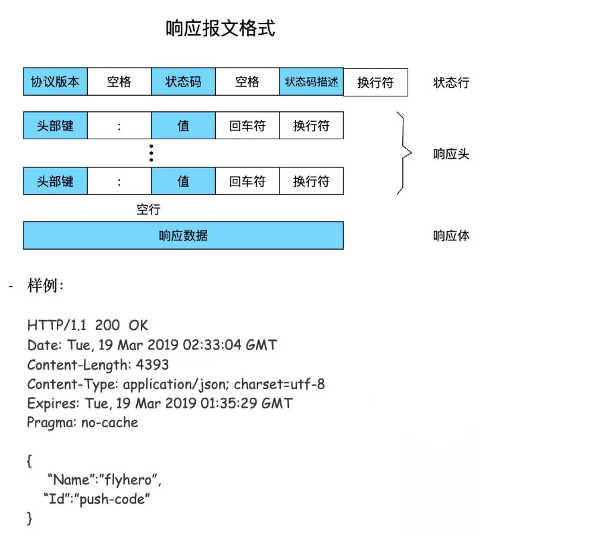
HTTP协议响应格式

Slide 10
HTTP响应状态码
分类 | 分类描述
1** | 信息，服务器收到请求，需要请求者继续执行操作
2** | 成功，操作被成功接受并处理
3** | 重定向，需要进一步的操作以完成请求
4** | 客户端错误，请求包含语法错误或无法完成请求
5** | 服务器操作，服务器在处理请求的过程中发生了错误

Slide 11
常见的响应状态码
200 OK //客户端请求成功
400 Bad Request //客户端请求有语法错误，不能被服务器所理解
401 Unauthorized //请求未经授权，这个状态代码必须和WWW-Authenticate 报头域一起使用
403 Forbidden //服务器收到请求，但是拒绝提供服务
404 Not Found //请求资源不存在，eg：输入了错误的 URL
500 Internal Server Error //服务器发生不可预期的错误
503 Server Unavailable //服务器当前不能处理客户端的请求，一段时间后可能恢复正常

Slide 12
核心要点
客户端与服务端交互的基本原理
为什么需要HTTP协议
HTTP协议是什么
HTTP协议的特点
HTTP协议的请求方式
HTTP协议的响应方式

